Slide 1
Путешествие по вулканам Камчатки
Учитель географии МБОУ Калиновская сош
Батракова Ю.М.

Slide 2
Вулканы Камчатки расположены на территории Камчатского края и являются частью Тихоокеанского огненного кольца — области в океане, где находится большинство действующих вулканов и происходит множество землетрясений. Сложно сказать, сколько точно вулканов расположено на Камчатском полуострове. В различных источниках упоминается от нескольких сотен, до более чем тысячи вулканов, и они включены в список Всемирного наследия ЮНЕСКО. Для вулканов Камчатки характерно большое разнообразие форм и размеров. В настоящее время среди них насчитывается около 28 действующих вулканов, другие последний раз извергались около 1 000 или даже 4 000 лет назад.

Slide 3
1. Карымская сопка (Карымский)
Один из самых активных вулканов Камчатки. Относится к стратовулканам. (Стратовулкан – тип вулкана, имеющий коническую форму и сложенный из множества слоев затвердевшей лавы и вулканического пепла.)
Характеризуется высокой, крутой формой и
периодическими взрывными извержениями.
Абсолютная высота 1 536 м, вершина — правильный усеченный конус. Кратер постоянно выделяет горячие газы. Вулкан располагается в кальдере древнего вулкана (диаметр до 5 км).

Slide 4
За последние 10 лет вулкан извергался 2 раза: Первое извержение — 2005 г. Пепел от извержения прошел несколько сотен метров в сторону сопки. Второе извержение — 2010 г. Это было последнее извержение Карымского вулкана.

Slide 5
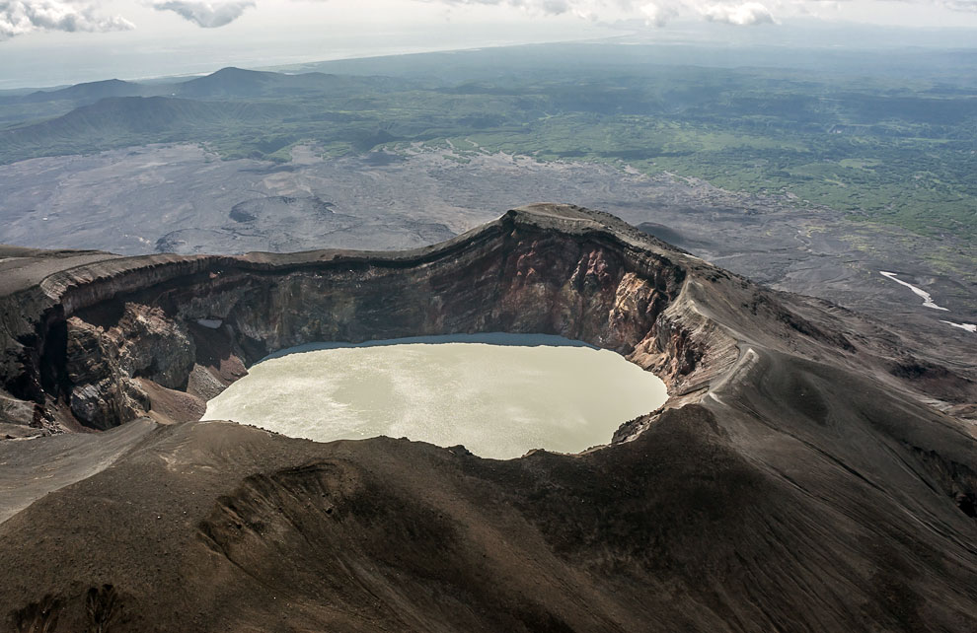
2. Малый Семячик — действующий стратовулкан на Камчатке. Кратер похож на глубокую воронку диаметром около 700 метров слегка овальной формы. Замечательным дополнением этого самого по себе интересного кратера является озеро светло-зелёного цвета. Такая окраска вызвана мельчайшими плавающими в толще воды частицами серы, вынесенными подводными фумаролами (выделение горячего газа в виде струй и спокойно парящих масс из трещин или каналов, расположенных на дне и в стенках кратера вулкана)

Slide 6
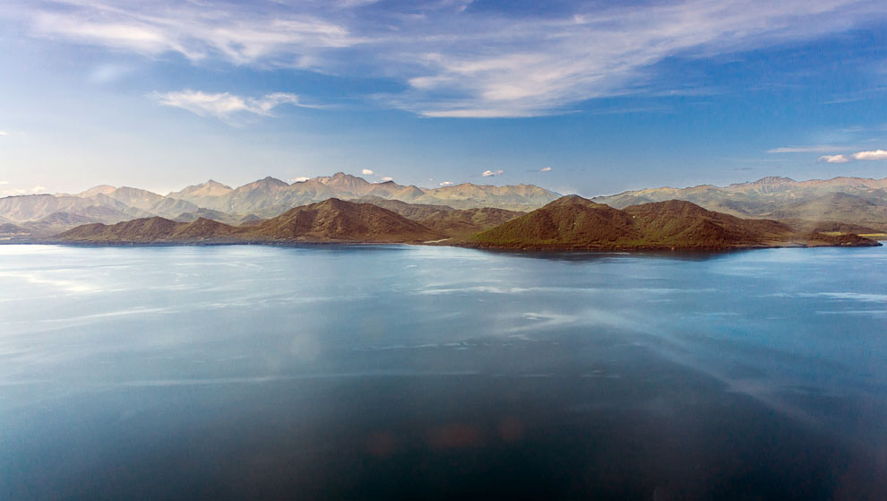
3. Кроноцкая сопка — действующий вулкан на восточном побережье Камчатки. Относится к стратовулканам. Высота 3 528 м. Кратер заполнен экструзивной пробкой, имеются фумаролы. У подножья западного склона вулкана находится Кроноцкое озеро, которое является самым большим пресноводным озером Камчатки. Средняя глубина 51 метр, максимальная глубина 148 метров. Озеро образовалось около 10 000 лет назад в результате запруды долины реки Кроноцкой продуктами лавового извержения. В озере обитает 2 вида рыб: пресноводная форма нерки кокани и голец.

Slide 7
4. Кизимен (Щапинская сопка) — еще один активный вулкан на полуострове Камчатка. С 11 ноября 2010 началось новое извержение, которое сопровождается излиянием мощного лавового потока. Известны извержения: 1928—1929, 2010 годов. Высота 2 485 метров.
Извержение вулкана наблюдалось только в 1928—1929 годах. В остальное время вулкан проявляет исключительно фумарольную активность, приводящую к накоплению корок серы. В окрестностях вулкана известны выходы горячих источников (Щапинские термальные источники). Кратер вулкана заполнен лавовыми глыбами и камнями. Вулкан появился на свет 12 000 лет назад.

Slide 8
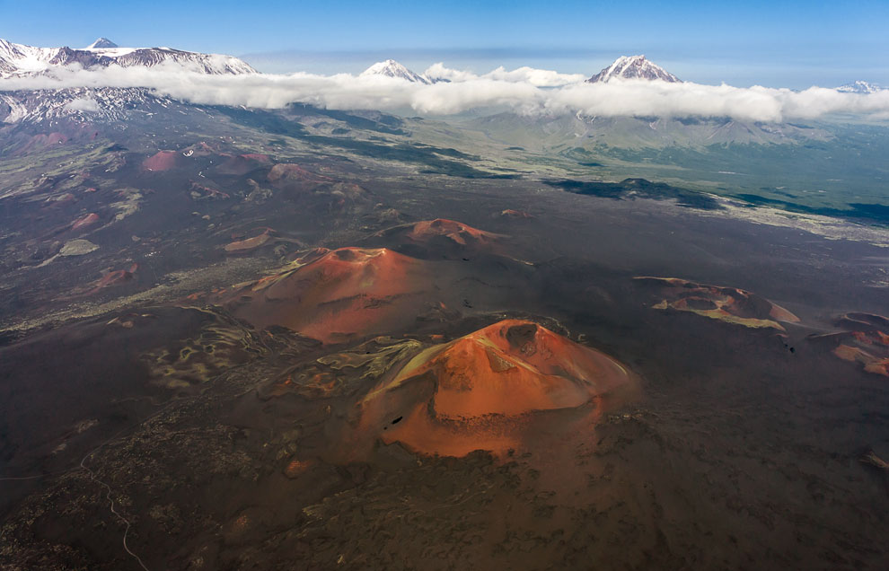
Острый Толбачик — потухший стратовулкан с разрушенной вершиной. Плоский Толбачик — стратовулкан, вершина которого срезана двумя вложенными друг в друга кальдерами. Большая из них, диаметром 3км, почти заполнена продуктами извержений и ледником, образуя характерную плоскую вершину. Внутри неё располагается молодая кальдера диаметром 1.8 км и глубиной около 400 метров, которая образовалась во время последнего извержения вулкана в 1975—1976 годах. Толбачик относится к вулканам гавайского типа.
Кальдера — это впадина с крутыми стенками и более или менее ровным дном, образовавшаяся вследствие провала вершины вулкана.
5. Толбачик — вулканический массив на Камчатке. Высота 3682 метра, в состав входят Острый Толбачик (3 682м) и слившийся с ним Плоский Толбачик (действующий, высота 3140 м).

Slide 9
6. Камень — потухший стратовулкан. Находится в центральной части полуострова Камчатка. Второй по высоте вулкан на Камчатке (после Ключевской сопки). Вулкан Камень когда-то был коническим стройным вулканом, но 1 200 лет назад колоссальные взрывы разрушили его восточную часть и разбросали по окрестностям. Высота — 4 579 м над уровнем моря. Последнее извержение датируется 808 годом до нашей эры.

Slide 10
7. Ключевская Сопка (Ключевской вулкан) — действующий стратовулкан на востоке Камчатки. Имея высоту 4 850 м, является самым высоким активным вулканом на Евразийском континенте. Возраст вулкана приблизительно 7 000 лет.

Slide 11
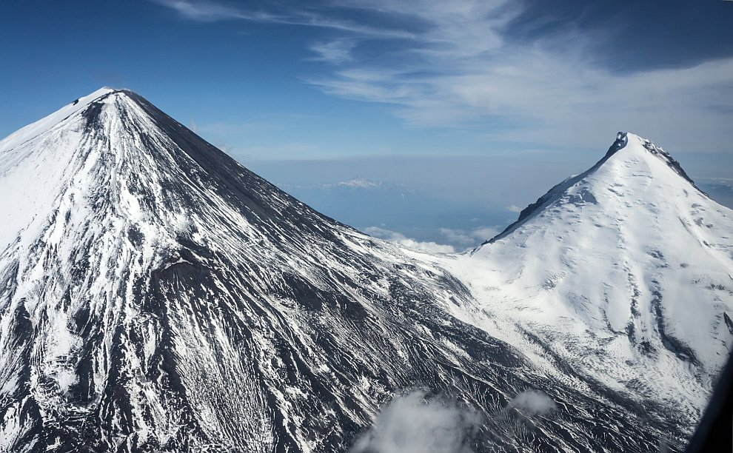
Ключевская сопка представляет собой правильный конус с 70 побочными конусами, куполами и кратерами. Несмотря на большую высоту вулкана на нем нет снега и ледников. Это вызвано активной вулканической деятельностью.
Ключевская сопка является активным вулканом: за 270 лет произошло более 50 сильных извержений. В кратере часто происходят взрывы с выбросами пепла. В ходе извержения 2004—2005 гг столб пепла достиг рекордной высоты в 8 000 метров. Последнее извержение произошло в 2009 году — до него высота вулкана составляла 4 850 м, сейчас она приближается к 5 000 метрам, поскольку вулкан продолжает извергаться. С конца 17-го века до 1932 г. Ключевской вулкан формировался только за счет терминальных (вершинных) извержений.

Slide 12
На настоящее время, вулкан Ключевская сопка является вторым самым активным вулканом, после Килауэа на Гаваях. Современное извержение фактически началось в 1983 году, активизировалось в 2009 году и продолжается до сих пор.
Про извержение 1737 года мы находим у С. П. Крашенинникова: «Сей ужасный пожар начался сентября 25 числа и продолжался с неделю, с такою свирепостью, что жители, которые близ горы на рыбном промысле были, ежечасно к смерти готовились, ожидая кончины. Пламя, которое внутри ее сквозь расщелины было видимо, устремлялось иногда вниз, как огненная река, с ужасным шумом. В горе слышен был гром, треск, и будто сильными мехами раздувание, от которого все ближние места дрожали. Особливый страх был жителям в ночное время, ибо в темноте все слышнее и виднее было. Конец пожара был обыкновенный, то есть извержение множества пеплу, из которого, однако ж, немного на землю пало, для того что всю тучу унесло в море».

Slide 13
На сегодня путешествие по вулканам Камчатки подошло к концу. Спасибо за внимание!

